Slide 1
概率论与数理统计
概率论与数理统计
概率论与数理统计

Slide 2
一、 概率是什么？
概率表示不确定现象发生的可能性
单一的随机现象的发生具有偶然性,
但是，大量的相同随机现象的发生具有某种规律性.
概率论与数理统计是研究随机现象统计规律性的一门基础学科
二、 为什么要学习概率论与数理统计？
法国数学家拉普拉斯(Laplace) : “生活中最重要的问题 , 其中绝大多数在实质上只是概率的问题.”
英国的逻辑学家和经济学家杰文斯：“概率论是生活真正的领路人,如果没有对概率的某种估计, 那么我们就寸步难行,无所作为
三、 内容概述
四、 目标要求 1.学习目标；2.纪律要求

Slide 3
第一章
第一讲 基本概念

Slide 4


随机试验
研究随机现象，首先要对研究对象进行观察试验. 这里的试验，指的是随机试验.
随机试验：
如果每次试验的可能结果不止一个，且事先不能肯定会出现哪一个结果，这样的试验称为随机试验.
掷骰子试验
掷一颗骰子，观察出现的点数
寿命试验
测试在同一工艺条件下生产出的灯泡的寿命.
例如, 掷硬币试验
掷一枚硬币，观察出正还是反.
H
T

Slide 5
随机试验的特点
试验可以在相同条件重复进行；
试验的可能结果不只有一个，
但试验的全部可能结果，是在试验前就明确的；
每次试验的结果是不可预知的.

Slide 6
样本空间与事件
.
我们把随机试验的每个基本结果称为样本点，记作e 或ω.
全体样本点的集合称为样本空间. 样本空间用S或Ω表示.
S
样本点e
例1 如果试验是抛一枚银币，观察正面H，反面T的出现情况：
则样本点只有H、T，
故样本空间
S = {H，T｝
例2 如果试验是测试某灯泡的寿命：
则样本点是一非负数，由于不能确知寿命
的上界，所以可以认为任一非负实数都是一个可能结果，
故样本空间
S = {t ：t ≥0｝

Slide 7
例3 如果试验是将一枚硬币抛掷两次，则样本空间由如下四个样本点组成：
S={(H,H), (H,T), (T,H), (T,T)}
其中
第1次
第2次
样本空间在如下意义上提供了一个理想试验的模型：
(H,H):
H
H
(H,T)：
H
在每次试验中必有一个样本点出现且仅有一个样本点出现 .
T
(T,H):
T
H
(T,T)：
T
T

Slide 8


引入样本空间后，样本空间的子集称为事件.
例如，掷一颗骰子，观察出现的点数
样本空间：
S = { i ：i=1,2,3,4,5,6｝
事件 B={掷出奇数点}
事件B就是S的一个子集
B = {1,3,5｝
B发生当且仅当B中的样本点1，3，5中的某一个出现.

Slide 9
基本事件
（由一个样本点组成的单点集）
事件
复合事件
（两个或一些基本事件的并）
如在掷骰子试验中，观察掷出的点数 .
事件 A_{i} ={掷出i点}
i =1,2,3,4,5,6
事件 B={掷出奇数点}

Slide 10



在随机试验中，我们往往会关心某个或某些结果是否会出现. 这就是
随机事件：
在一次试验中可能发生也可能不发生的事件称为随机事件，简称事件.
例如，在掷骰子试验中，
“掷出1点”
“掷出2点”

Slide 11
两个特殊的事件：
必
然
事
件
在试验中必定发生的事件，即包含了一切样本点（样本空间），常用S或Ω表示;
能
不
可
事
件
即在一次试验中不可能发生的事件，不包含任何样本点，
常用φ表示 .
例如，在掷骰子试验中，“掷出点数小于7”是必然事件;
而“掷出点数8”则是不可能事件.

Slide 12
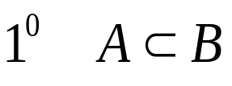


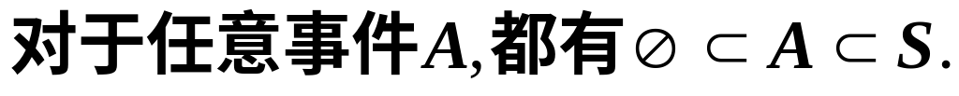
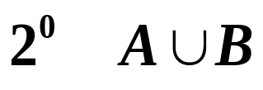

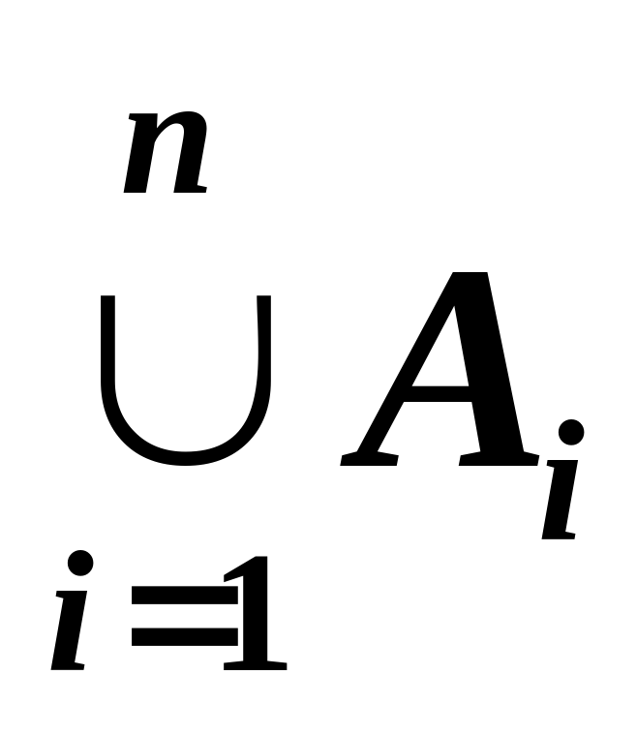
事件间的关系及其运算
表示事件A包含于事件B
或称事件B包含事件A,指事件A发生
必然导致事件B发生.
A
B
表示事件A与事件B中
至少有一个事件发生,称此事件为事件
A与事件B的和（并）事件,或记为A+B.
A
B
事件A₁，A₂，…A_{n} 的和记为 ,或A₁ ∪ A₂ ∪ … ∪ A_{n}

Slide 13

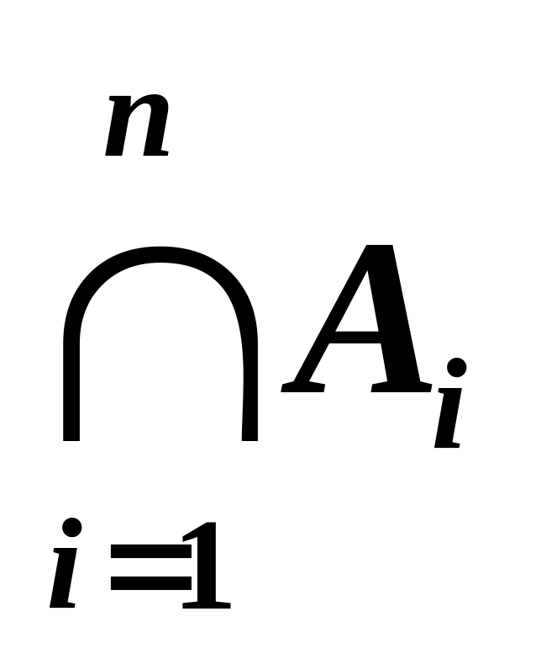

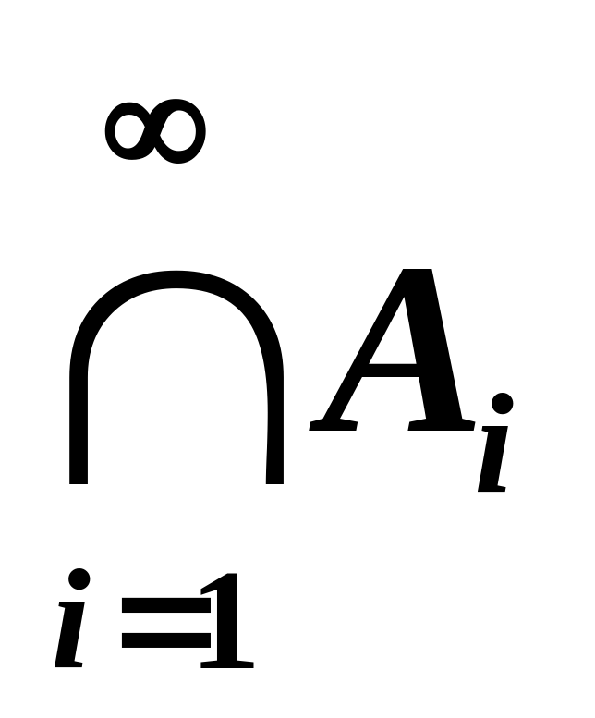
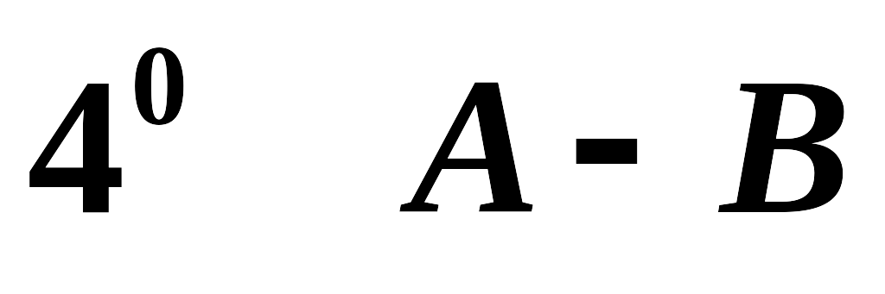

表示事件A与事件B同时发生, 称为事件A与事件B的积（交）事件，记为AB。积事件AB是由A与B的公共样本点所构成的集合。
n个事件A₁ , A₂ , … , A_{n} 的积
记为A₁ ∩ A₂ ∩ … ∩ A_{n} ，
或A₁A₂ … A_{n} ，也可简记为 .
A
B
在可列无穷的场合，用 表示事件“A₁、A_{2 、} …诸事件同时发生。”
事件A发生但事件B不发生,称为事件A与B的差事件。
A
A
B
B
显然：

Slide 14


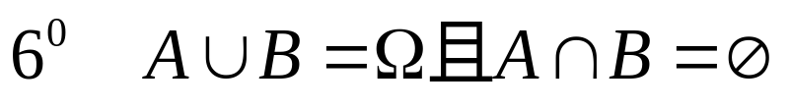

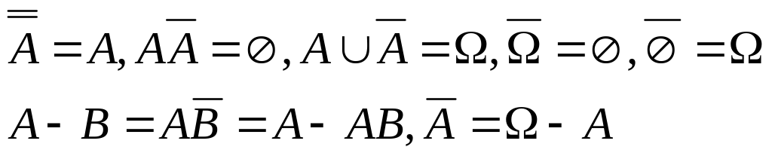

则称A和B是互不相容的或互斥的,
指事件A与B不可能同时发生。
A
B
基本事件是两两互不相容的。
则称A和B互为对立事件，或称A与B互为逆事件。
事件A的逆事件记为 , 表示“A不发生”这一事件。
A
对于任意的事件A，B只有如下分解：
所有集合的运算律都适用于事件的运算。

Slide 15
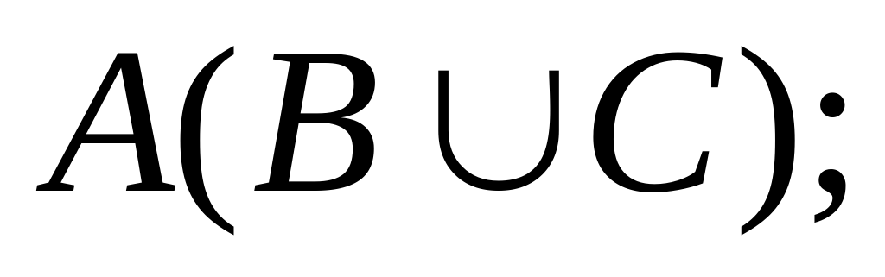
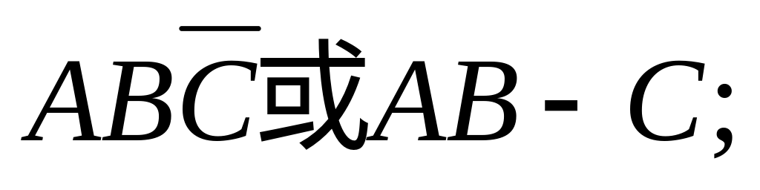
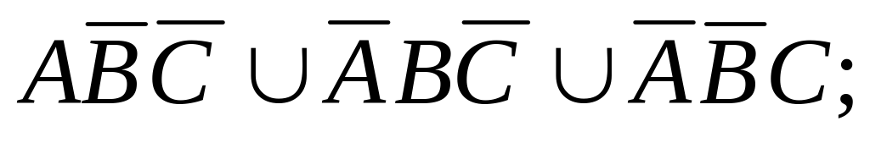

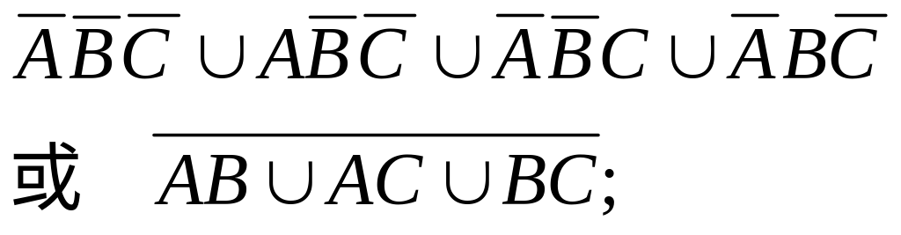

例4 设A,B,C为三个事件，试用A,B,C表示下列事件：
（1）A发生且B与C至少有一个发生；
（2）A与B都发生而C不发生；
（3）A,B,C恰有一个发生；
（4）A,B,C不都发生；
（5）A,B,C中不多于一个发生；
（6）A,B,C中至少有两个发生。

Slide 16

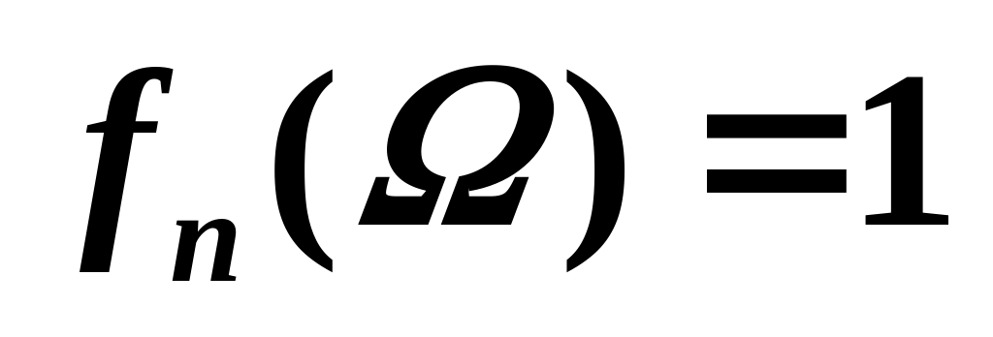
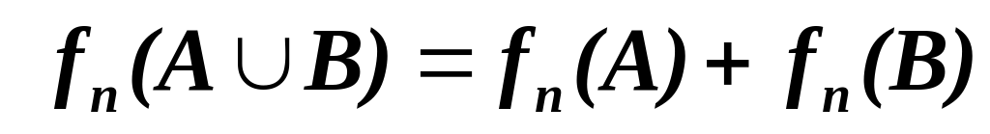
频率与概率
在相同的条件下，进行n次试验，若事件A发生了k次，则称事件A发生的频数为k；比值k/n称为事件A发生的频率。
记为 fn(A)
频率的性质
(1)对于任一事件A，有
(2)
(3)若事件A与B互斥，则
性质(3)可推广到n个两两互斥事件的和。

Slide 17
频率的稳定性
实验者 | n | k | f
德·摩根 | 2048 | 1061 | 0.5181
蒲丰 | 4040 | 2048 | 0.5069
K·皮尔逊 | 12000 | 6019 | 0.5016
K·皮尔逊 | 24000 | 12012 | 0.5006
掷硬币试验
可见，出现正面的频率总在0.5附近摆动.随着试验次数的增加,它会逐渐稳定于0.5.
在充分多次试验中，事件A的频率总在一个定值 p 附近摆动，而且，试验次数越多，一般来说摆动越小. 这个性质叫做频率的稳定性. 称数 p为事件A的概率.

Slide 18
频率在一定程度上反映了事件发生的可能性大小. 尽管每进行一连串（n次）试验，所得到的频率可以各不相同，但只要 n相当大，频率与概率是会非常接近的.
因此，概率是可以通过频率来“测量”的, 频率是概率的一个近似.
在实际中，当概率不易求出时，人们常取实验次数很大时事件的频率作为概率的估计值，
称此概率为
统
计
概
率
这种确定概率的方法称为频率方法.

Slide 19
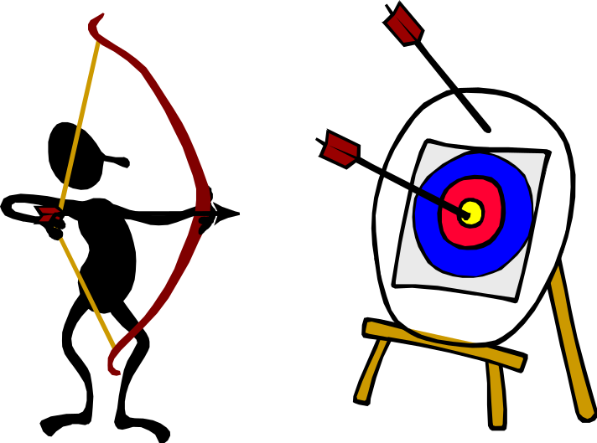
例如，若我们希望知道某射手中靶的概率，应对这个射手在同样条件下大量射击情况进行观察记录.
若他射击n发，中靶
m发，当n很大时，可用频率m/n作为他中靶概率的估计.

Slide 20



概率的公理化定义
设E是随机试验，S是它的样本空间，对于S中的每一个事件A，赋予一个实数，记为P(A) ，称为事件A的概率，如果集合函数 P( ) 满足下述三条公理:
公理1 0 P(A) 1 (1)
公理2 P(S)=1 (2)
公理3 若事件A₁, A₂ ,… 两两互不相容，则有
(3)
由概率的三条公理，我们可以推导出概率的若干性质. 下面我们就来给出概率的一些简单性质.

Slide 21




性质1
即不可能事件的概率为0 .
性质2
若事件A1, A2 ,…, An 两两互不相容，则有
性质3
若事件 ,则有
性质4
对任一事件A，有
性质5
对于任意两事件A, B有

Slide 22
例5 设A,B为两事件，P(A)=0.7,P(B)=0.2,P(AB)=0.1,
求下列事件的概率.
（1）A发生但B不发生；
（2）A,B至少有一个发生；
（3）A,B都不发生；
（4）A,B至少有一个不发生.
解

Slide 23
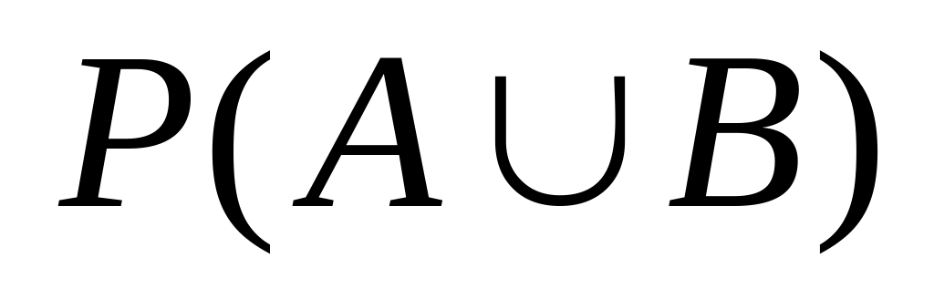
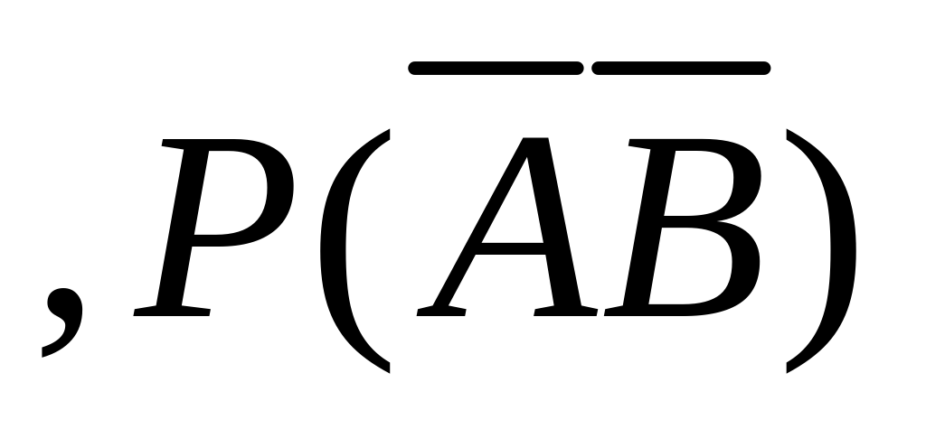
练习 设A,B为两事件，P(A)=0.6,P(B)=0.7,
（1）在什么条件下P(AB )取到最大值？最大值是多少？
（2）在什么条件下P(AB )取到最小值？最小值是多少？
（3）若P(A-B )=0.2，求P（AB），P（B-A），

